Slide 1
4. Зоны целевого назначения здания (целевого посещения объекта)
Приложение 4
к Акту обследования ОСИ к паспорту доступности ОСИ №__ от «____»__________2021г.

Slide 2
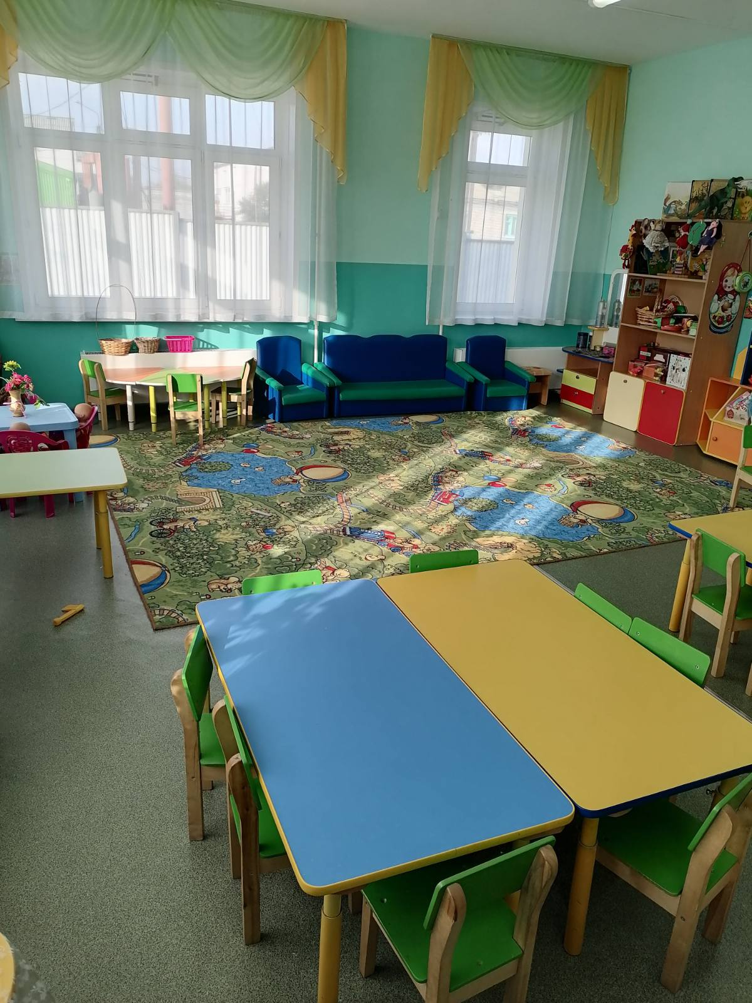
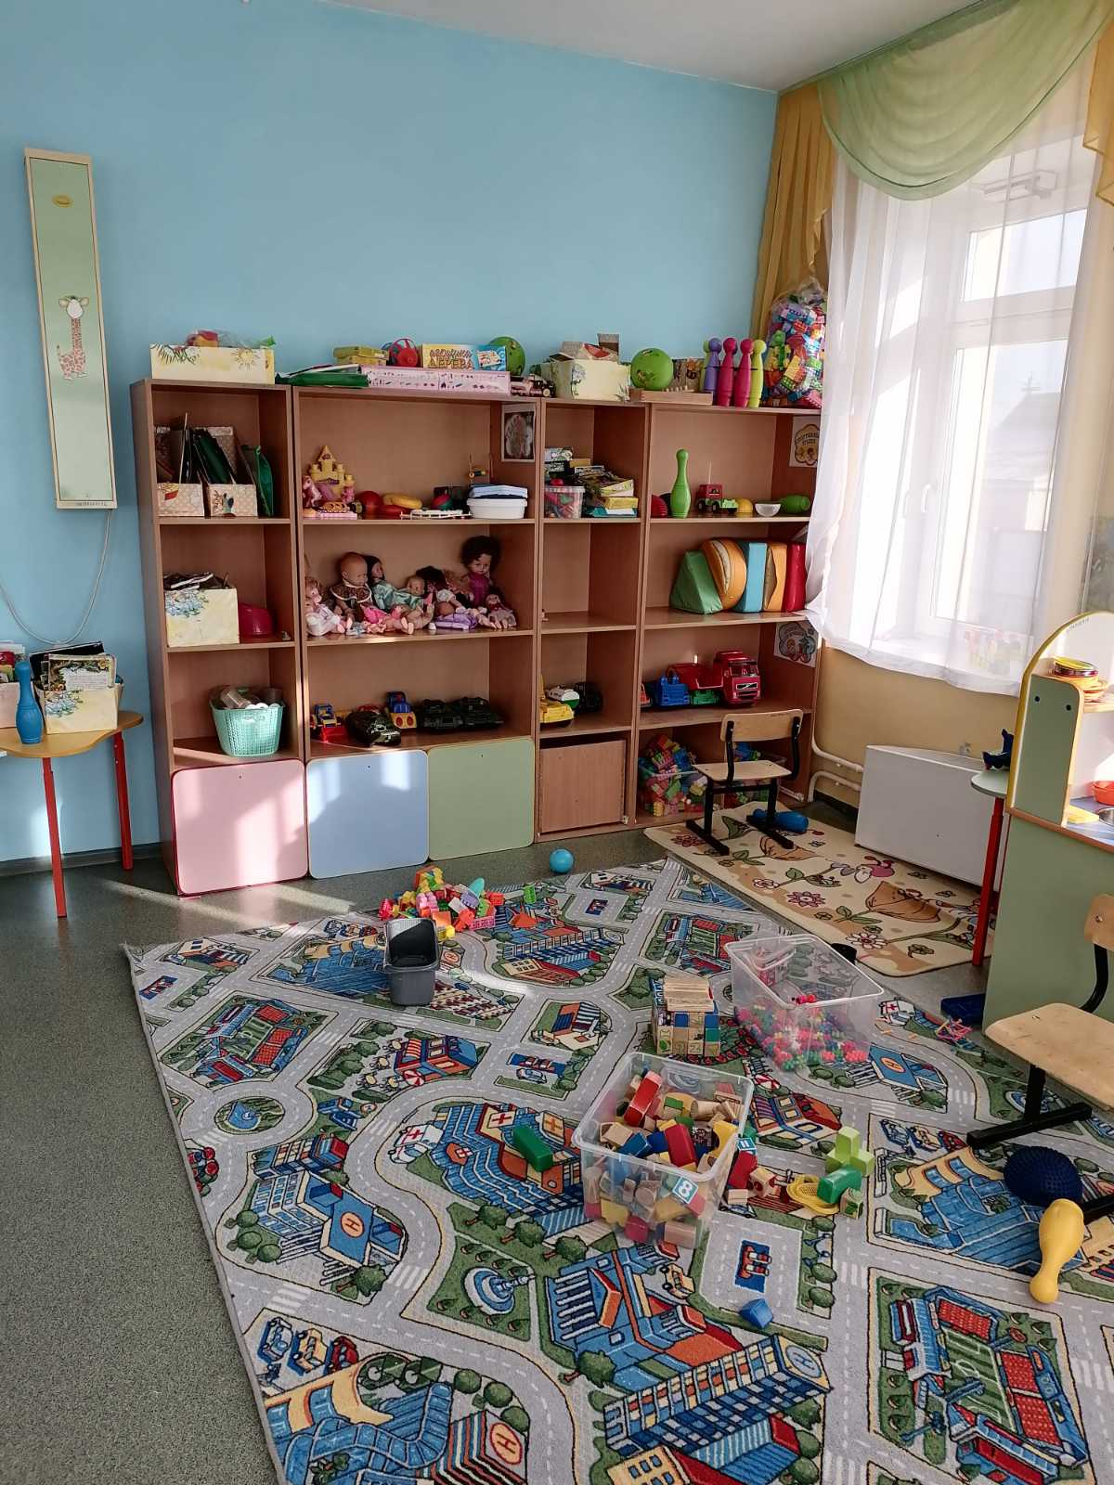
№1 Кабинетная форма обслуживания

Slide 3
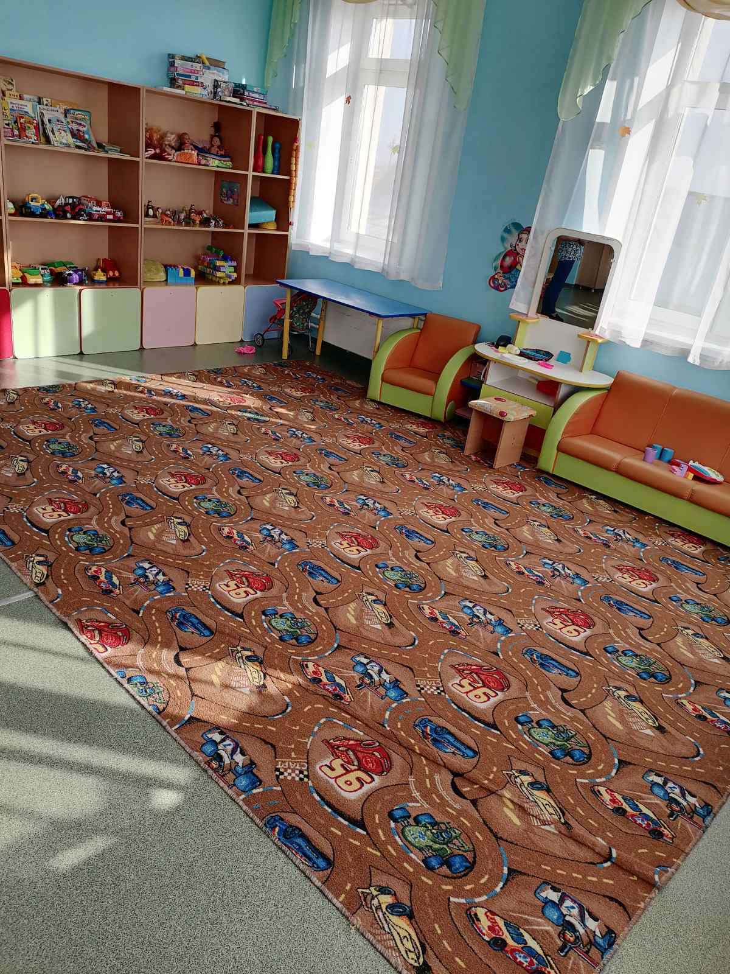
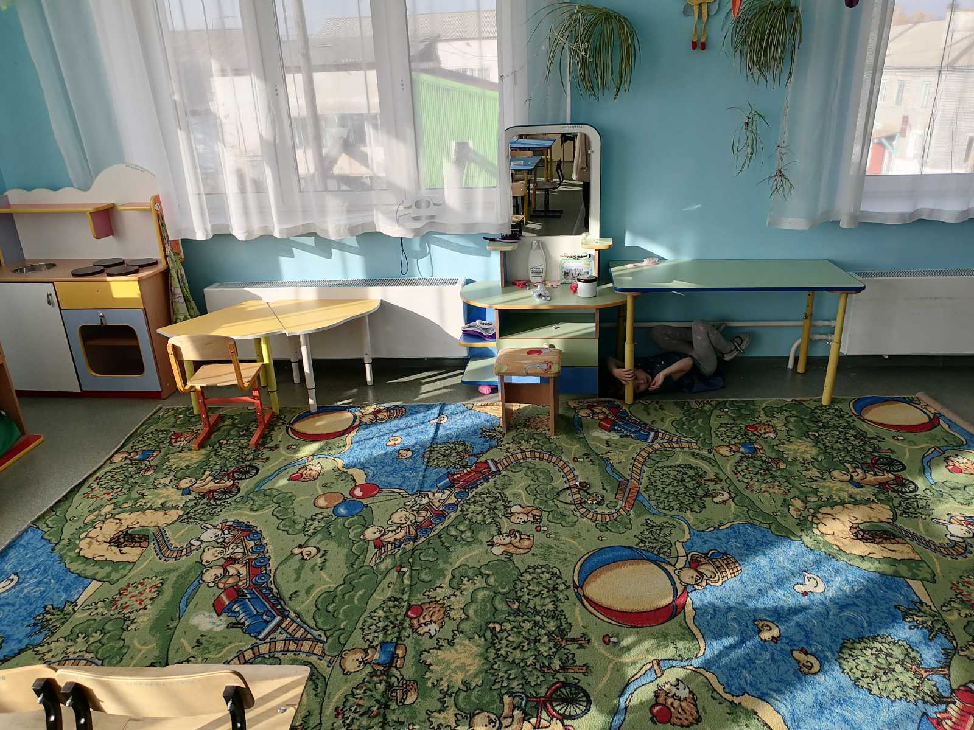
№2 Кабинетная форма обслуживания

Slide 4
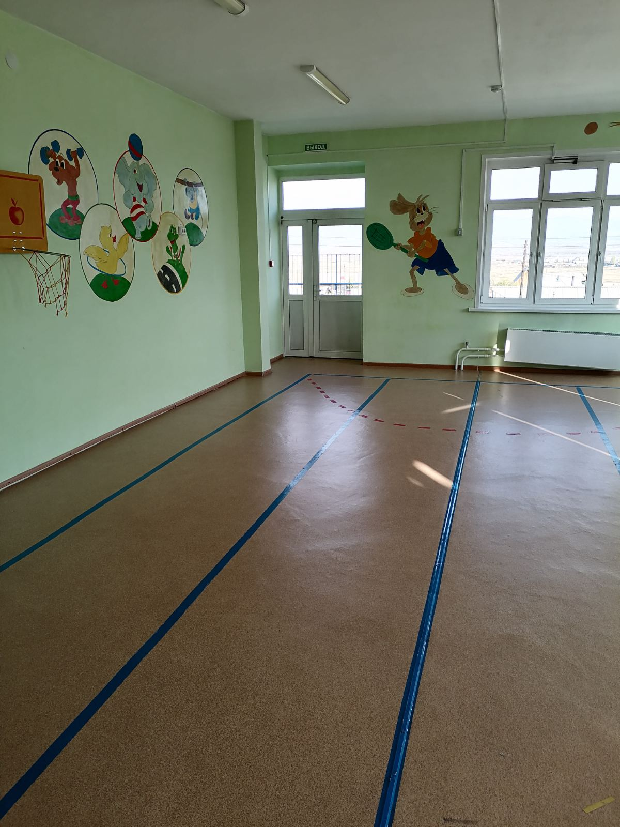
№3 Зальная форма обслуживания

Slide 5
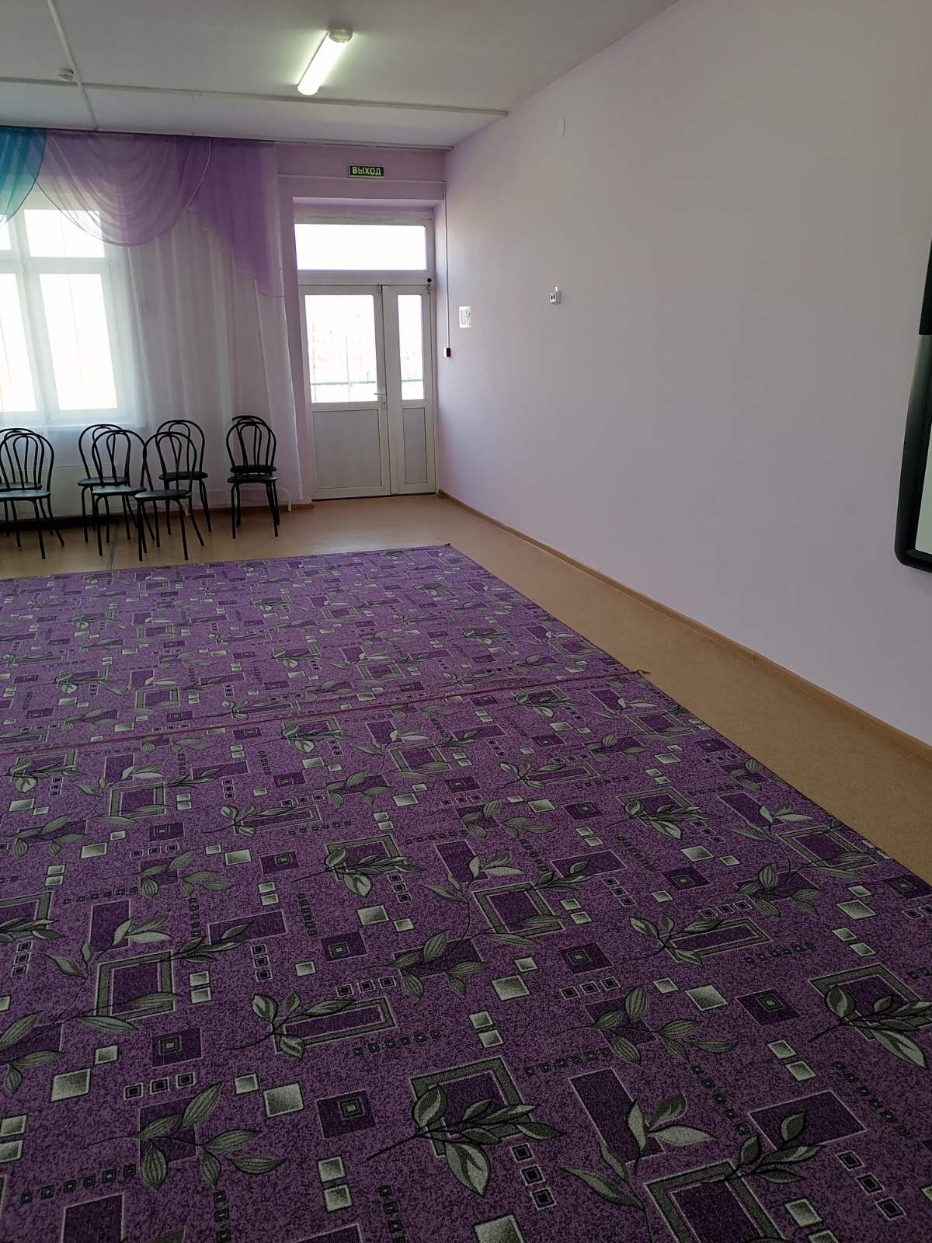
№4 Зальная форма обслуживания

